Slide 1
Projet Informatique 3ème année
Stéphane Fardoux
Battle IA

Slide 2
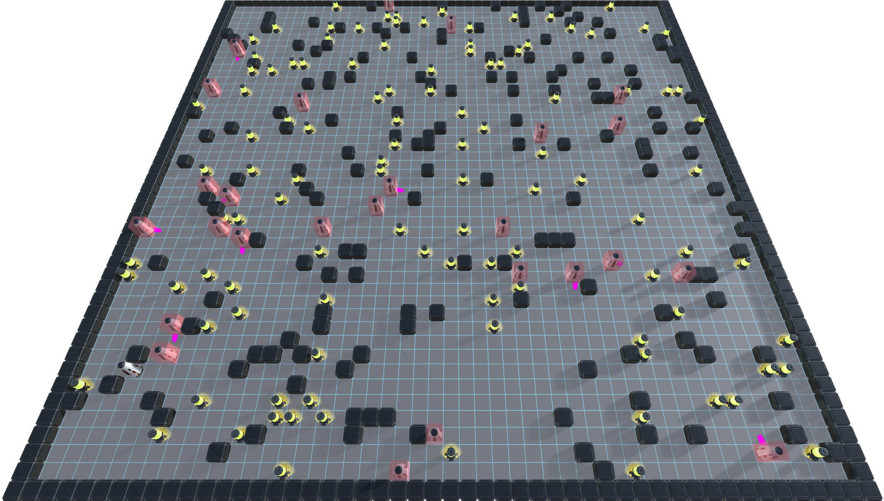

Slide 3
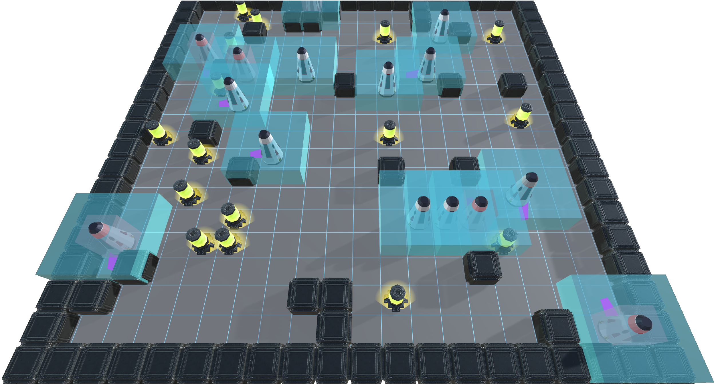

Slide 4
Objectif du projet
Coder des BOTs avec une I.A. en language C# et/ou Javascript
Coder un rendu graphique des informations de votre I.A. en html/css/Javascript
Il vous est fourni
Le moteur d’exécution de la simulation
Un rendu graphique de la simulation
Un BOT exemple en C#

Slide 5
La simulation
Le moteur d’exécution de la simulation fonctionne en mode console.
Il affiche en format texte tout ce qu’il se passe.
Ce moteur supporte un nombre « infini » de Bots.
Vous pilotez la simulation via quelques commandes simples. (Touche G pour Go!)
C’est un serveur sur lequel vient se connecter un afficheur du terrain de simulation et les Bots.
La technologie utilisée : websocket.
Le protocole de communication est fournit.

Slide 6


Architecture
Moteur d’exécution globale multi-joueurs
Client pour rendu global
I.A. à
créer : le BOT
Quelques IA d’entrainement disponibles
Quelques IA d’entrainement disponibles
Quelques IA d’entrainement disponibles
Client pour afficher les infos de l’IA : COCKPIT

Slide 7
Architecture
Moteur d’exécution globale multi-joueurs
Client pour rendu global
I.A. à
créer : le BOT
Client pour afficher les infos de l’IA : COCKPIT

Slide 8
Terrain de simulation
Le terrain est constitué par des cases rectangulaires, il est entièrement bordé de cases.
La superficie du terrain n’est pas connue par le BOT !
Une BOT occupe 1 case.
Une unité d’énergie occupe 1 case.
Vous ne savez pas combien il y a de BOT dans la simulation.

Slide 9
1 tour de jeu
Un tour de jeu consiste en une séquence de communication entre le simulateur et un bot.
Simulateur : exécute la consommation d’énergie pour un BOT
BOT : détermine le niveau de scan du terrain de 0 à 255
Simulateur : le scan à lieu
BOT : Détermine une action (aucune, déplacer, tirer, bouclier, se cacher, …)
Simulateur : exécution de l’action et applique les changements s’il y en a
Le simulateur passe au BOT suivant.
Chaque BOT est prévenu immédiatement dès qu’une de ses caractéristiques est modifiée.

Slide 10
Exemple d’un terrain de jeu

Slide 11

Résonateur
Ils sont disséminés sur le terrain de jeu
Un résonateur peut être :
Neutre
Vous appartenir
Appartenir à un adversaire
L’objectif est d’en avoir un maximum
Prendre possession d’un résonateur neutre coûte 1 unité d’énergie
Convertir un résonateur adverse coûte 2 unités d’énergie

Slide 12
Vie
Un BOT n’a qu’un seule vie.
Il perd sa vie si son niveau d’énergie tombe à zéro. Il est alors purement et simplement déconnecté du serveur.

Slide 13

Energie
Chaque BOT démarre avec 100 unités d’énergie
Un BOT a perdu si sa réserve d’énergie tombe à zéro
Il n’y a pas de limite de stockage de l’énergie
Il y a perte au minimum de 1 unité d’énergie à chaque tour, même sans aucune détection, ni action effectuée
L’énergie est consommé par la détection
L’énergie est consommé par les actions, les chocs, les coups reçus
De l’énergie peut être récupérée sur le terrain

Slide 14
Capsule d’énergie
Sur le terrain de jeu, il est possible de trouver des capsules d’énergie.
Il suffit de passer sur une capsule d’énergie pour en récupérer le contenu.
Des capsules d’énergie apparaitront de façon aléatoire sur le terrain.

Slide 15
Scan du terrain
Au début de chaque tour, il faut indiquer l’énergie injectée dans le capteur environnant
0 : aucune information ne sera captée
1 à 255 : les informations d’une distance de # case(s) seront captées. Cela correspond également à l’énergie consommée par ce scan !
 | X
 |  | X
 |  |  | X
 |  |  |  | X
 |  |  |  |  | X

Slide 16
Déplacement
Il est possible de se déplacer d’une case dans les 4 directions
Il faut que la case soit vide ou contient une capsule d’énergie
Si la case contient une capsule d’énergie : l’énergie contenu dans cette capsule est alors absorbée
Si la case est occupé par un bloc : perte de 1 en énergie
Si la case est occupé par un autre Bot, chaque Bot perd 1 en énergie

Slide 17
Protection
Il est possible d’activer un bouclier protecteur. On lui attribuera un certain niveau de puissance qui sera déduit en unité d’énergie pour l’activation
A chaque tour il consommera 1 unité d’énergie pour maintenir son niveau de puissance
Si l’on se prend 1 coup, il perd 1 unité de puissance
Si sa puissance tombe à zéro, il est alors inactif
Il est possible de réinjecter des unités d’énergie afin d’augmenter le niveau de puissance
Lors de la désactivation du bouclier, on récupère en unité d’énergie le niveau de puissance actuelle du bouclier

Slide 18
Champ occultant
Il est possible de se rendre invisible en activant un champ occultant. On lui attribuera un certain niveau de puissance qui sera déduit en unité d’énergie pour l’activation. Ce niveau de puissance est la distance où l’occultation est active.
Exemple : Avec un niveau 3, un ennemi à une distance <= 3 ne nous détectera pas, un ennemi plus loin que 3 pourra nous détecter
A chaque tour il consommera 1 unité d’énergie pour maintenir son niveau de puissance
Si l’on se prend 1 coup, il est automatiquement désactivé (et son énergie est perdue)
Lors de la désactivation du champ occultant, on récupère en unité d’énergie le niveau de puissance du champ occultant

Slide 19
Site web
Inscription : login/password
Donne un nom de TEAM, obtient un GUID
Pour cette TEAM, création d’un robot : donne un nom au robot, obtient un GUID
Robot
Nb de démarrage
Liste des parties avec le détail
Durée
Score
Etc. …

Slide 20
Environnement de développement
Je conseille Visual Studio Code (multi-plateforme Windows, Linux, Mac)
Installation : https://code.visualstudio.com/docs/languages/dotnet
Vous pouvez utiliser Visual Studio également

Slide 21
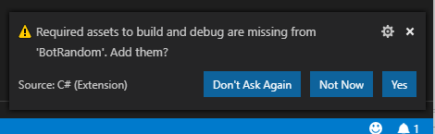
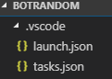
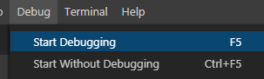
Visual Studio Code
mkdir BotRandom
cd BotRandom
dotnet new console
code .
accepter "tout"
passer la commande
dotnet dev-certs https --trust

Slide 22
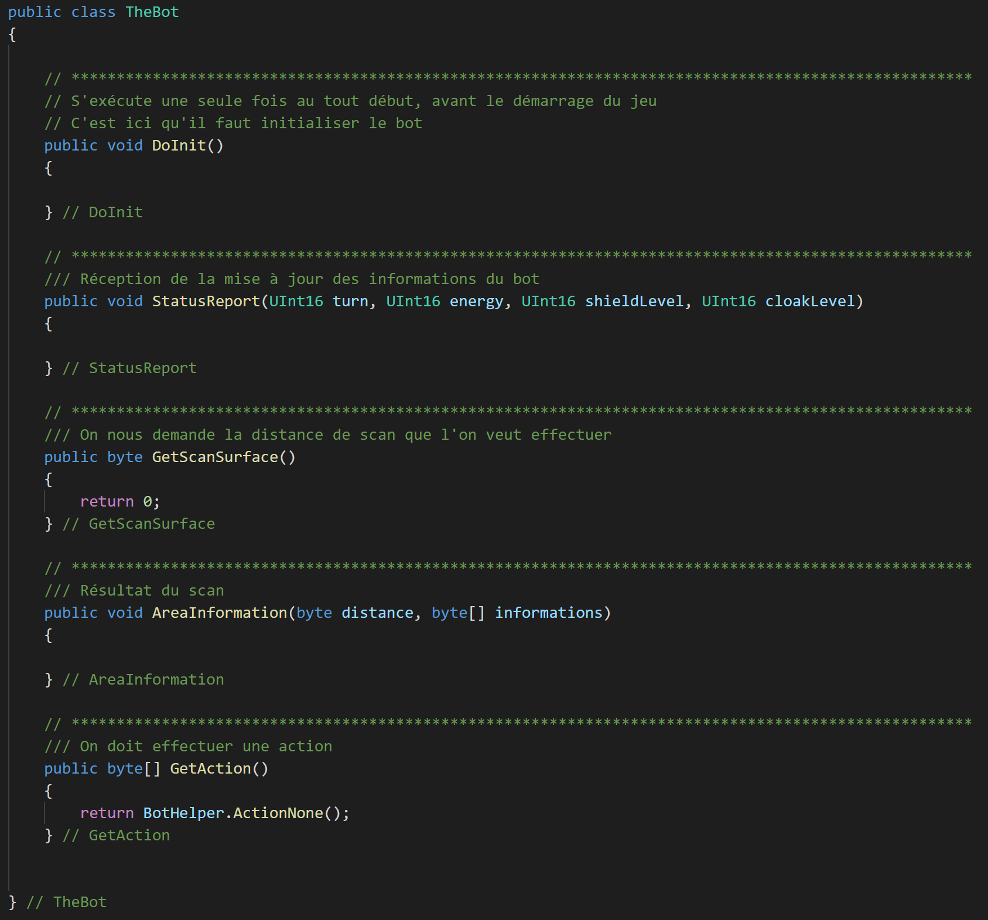
Exemple vide
Voici le squelette d’un BOT en C# Il passe son tour à chaque fois.
Un exemple un peu plus complet vous est également donné : le BOT essai de se protéger avec un bouclier et se déplace aléatoirement…
En C# je fournis toute la gestion du protocole et la connexion au serveur.

Slide 23
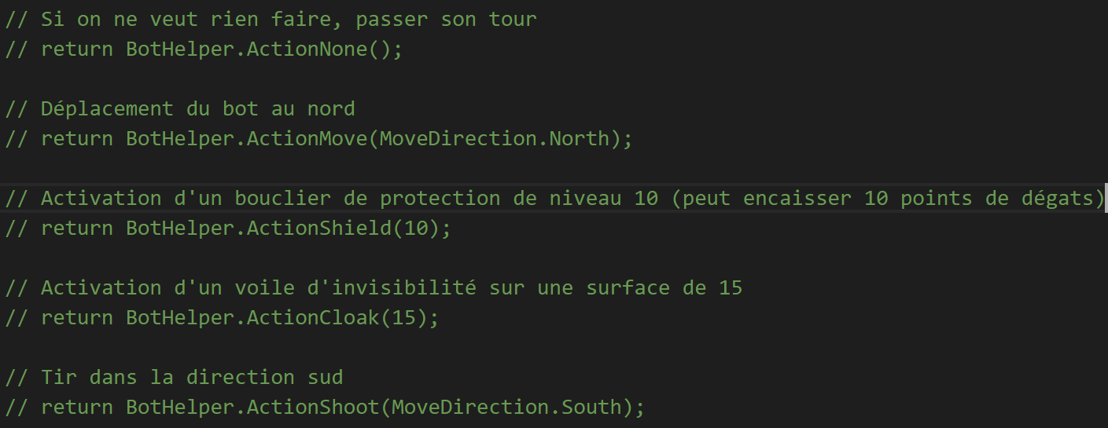
Protocole pour le BOT
Se connecter en WebSocket sur le serveur
Envoyer un identifiant unique représentant le BOT (un guid)
Le serveur répond « OK »
Envoyer la trame « Nxxxxxxx » pour indiquer le nom « xxxxx » du BOT
Le serveur envoi « T » : c’est un nouveau tour
il faut envoyer « D# » : indique que l’on veut une détection d’une surface de « # » (0 à 255)
Le serveur envoi « I#xxxxx….xxxxx » : c’est le résultat de la détection
« # » est la surface de détection
« xxxxx….xxxxx » : tableau à 2 dimensions avec le détail de la détection
Il faut envoyer l’action que le BOT souhaite exécuter (voir exemple dans le code)
Le serveur envoi « Ceessccpp » : les informations du BOT ont changées
ee : énergie / ss : niveau du bouclier / cc : niveau d’invisibilité / pp : score
Le serveur envoi « D » : le BOT est détruit

Slide 24
Protocole pour le COCKPIT
Se connecter en WebSocket sur le serveur
Envoyer un identifiant unique représentant le BOT (un guid) à suivre
Le serveur répond « OK »
Le serveur envoi « Mwh############### » : il s’agit des informations du terrain de jeu
w : width, h : height
Le reste est un tableau à 2 dimensions indiquant si la case est vide (0) ou contient un mur
Le serveur envoi « Nxxxxxxx » pour indiquer le nom « xxxxx » du BOT
Le serveur envoi « Pxy » pour indiquer la position du BOT sur le terrain de jeu
Le serveur envoi « I#xxxxx….xxxxx » : c’est le résultat de la détection
« # » est la surface de détection
« xxxxx….xxxxx » : tableau à 2 dimensions avec le détail de la détection
Le serveur envoi « Ceessccpp » : les informations du BOT ont changées
ee : énergie / ss : niveau du bouclier / cc : niveau d’invisibilité / pp : score
Le serveur envoi « D » : le BOT est détruit

Slide 25
Le cockpit
L’idée de base est de représenter le tableau de bord de votre BOT
Je ne donne aucun détail en plus du protocole pour laisser libre cours à votre créativité
Les outils à votre disposition
Html
Css
Javascript

Slide 26
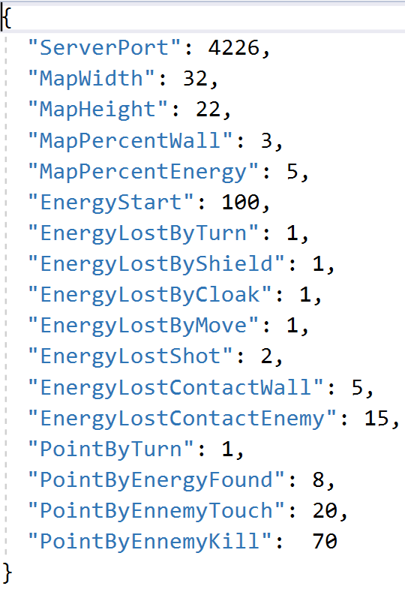
Le serveur est configurable
Fichier settings.json
Le port pour WebSocket
La dimension du terrain de jeu
Le pourcentage de remplissage avec des blocs
Le pourcentage de remplissage avec des capsules d’énergie
Le coût en énergie de chaque événement
Le gain de points
Cela permet d’affiner le gameplay… C’est ok pour des changements, si tout le monde les appliquent !

Slide 27
Organiser des tournois inter-équipes
Avoir un classement des BOTs (meilleurs score, le highlander, …)
Soutenance : Présentation
de votre organisation
de la logique de l’I.A. pour chacun des BOTs développés
du / des cockpits réalisés

